Slide 1

Groupe 8 : Projet Création d'une application web
TODO LIST
Manel Azgag
Alexis Guigal
Niels Merceron
Pierre Vermeulen

Slide 2
Plan de la presentation
Introduction
Technologie utilisée
  Front end
  Back end
  Sécurité
  SGBD
Resultat / Presentation du site
Objectif accompli durant le projet
Conclusion

Slide 3
Introduction

Slide 4


Front end
Framwork JS :
Svelte
Framwork CSS :

Slide 5


Back end

Slide 6
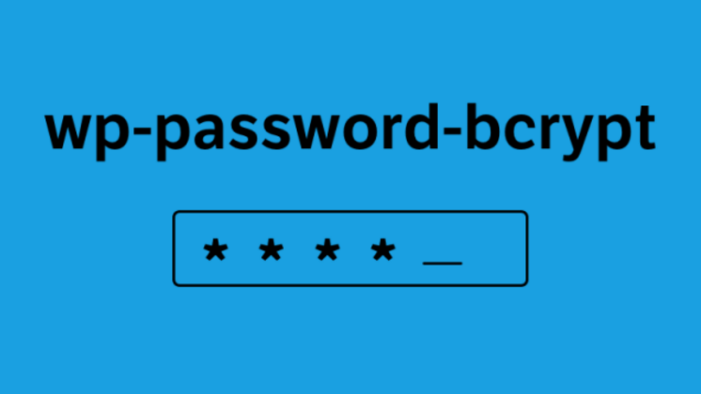


Sécurité

Slide 7

SGBD

Slide 8
Resultat / Presentation du site
https://aws.tpzcloud.uk/

Slide 9
Objectif accompli durant le projet

Slide 10
Conclusion

